Slide 1
120 GPa の ODMR は 474 nm で測るべきである
緑 532 nm 比で感度 ×2.7、磁気マップ取得時間 ×7
R. Abe Institute of Science Tokyo
2026-08
Notes:
0:00–0:40 結論を先に置く。市販 473 nm DPSS で最適の 0.03% 以内。

Slide 2
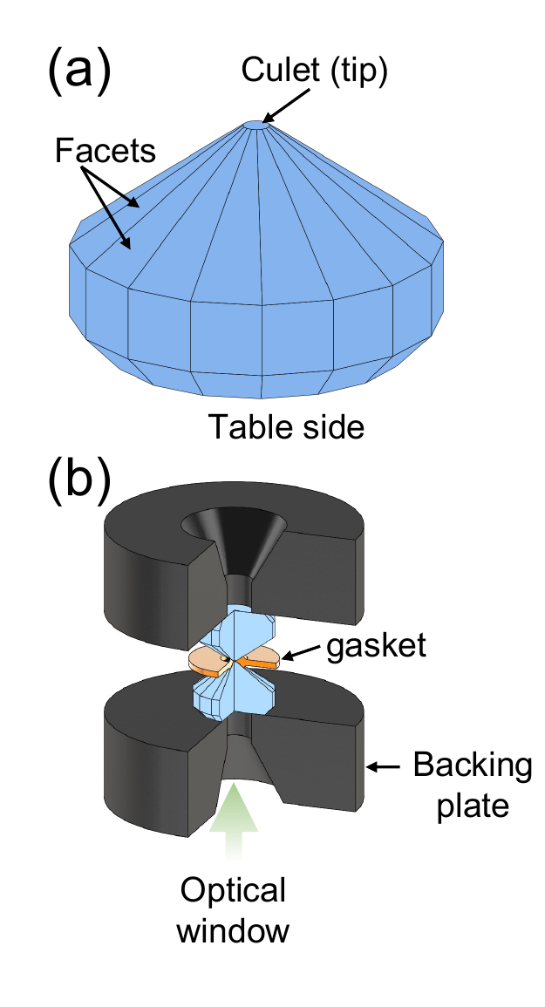
試料は 2 枚のダイヤモンドの先端にある
超水素化物 | 転移温度 | 合成圧力
H₃S | 203 K | 155 GPa
LaH₁₀ | 250–260 K | 170 GPa
CeH₉ | ≤ 115 K | 80–100 GPa
(La,Ce)H₉ | 148–178 K | 97–172 GPa
試料が小さすぎる。数十 µm・pL の試料の磁化を、バルク測定でアンビルとガスケットの背景から分離することはできない。
抵抗の落下だけでは決着しない。この分野は繰り返しそれを経験してきた。必要なのは磁束排除そのものの観測である。
だから決着をつける測定は、局所・空間分解された磁気測定になった。
最高の T_{c} は最高の圧力にはない。
実験の現実味がある超水素化物は 100 GPa 前後に集中する。よく特性の分かった DAC で届く圧力帯である。
キュレット径 ~100 µm、試料は pL。
図: P. Bhattacharyya, PhD thesis, UC Berkeley (2022), Fig. 2.2. データ: A. P. Drozdov et al., Nature 525, 73 (2015) / 569, 528 (2019); N. P. Salke et al., Nat. Commun. 10, 4453 (2019); J. Bi et al., Nat. Commun. 13, 5952 (2022).
Notes:
0:40–1:50 DAC とは何かを図で見せる。狙う圧力帯 → 試料が小さすぎる → 抵抗では決着しない、の 3 段。

Slide 3
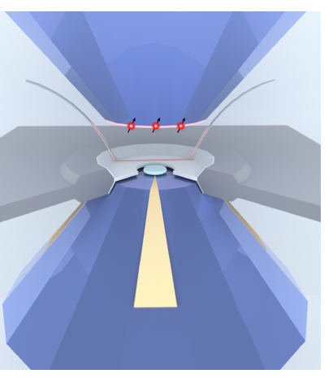
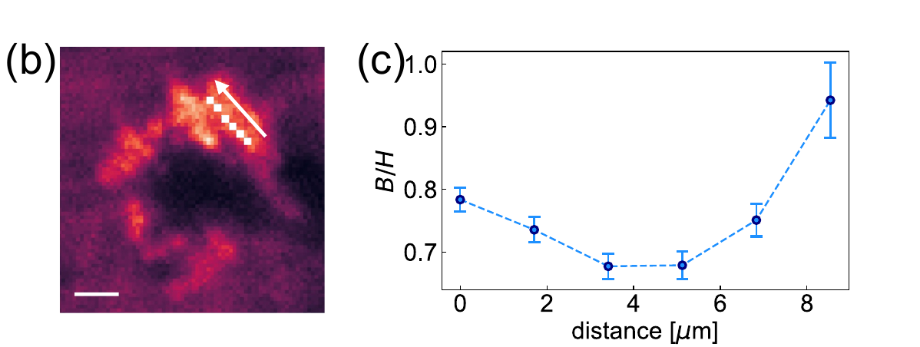
アンビルの内側の NV が、局所の磁束排除を撮る
科学的な中身はマップにある。遮蔽場のテクスチャ、捕捉磁束の幾何、そしてその T_{c} 近傍・圧力に沿った発展。
1 回のロードに数週間、1 回のアンビル破損で全損する領域では、感度は空間分解能・視野・到達できる (P, T) 点数を買う通貨である。
×2.7 感度
×7 マップ 1 枚の取得時間
先行研究の実測。(左) NV はキュレット表面の 50 nm 下に注入され、試料から µm の距離で同じ圧力を経験する。(中央・右) CeH₉ 上で磁場比 B/H が 0.67 まで落ちる = 局所の磁束排除。しかも ~10 µm で不均一。
測定時間 ∝ 画素数 / η_{B}²
マップは ODMR スペクトルのラスタである。
図: P. Bhattacharyya, PhD thesis, UC Berkeley (2022), Fig. 7.2(a), 7.8(b,c); 同グループの成果は P. Bhattacharyya et al., Nature 627, 73 (2024). J. F. Barry et al., Rev. Mod. Phys. 92, 015004 (2020).
Notes:
1:50–2:40 探針はアンビル内。既に撮れている実測を見せ、マップ時間 ∝ 画素数/η² で感度が通貨だと言う。

Slide 4
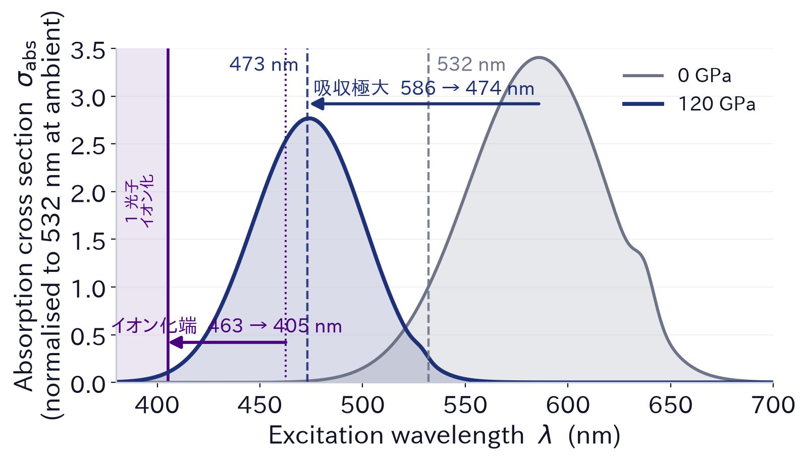
120 GPa では吸収帯とイオン化端が同時に青へ動く
ZPL が +0.40 eV 青方偏移し、Huang–Rhys 因子が 3.08 → 4.61 に増える。吸収極大は 586 → 474 nm。
同時に IP(³A₂) が 2.68 → 3.06 eV に上がる。3.06 eV = 405 nm。これより青は NV⁻ を直接 NV⁰ に変える。
120 GPa では σ(473) は σ(532) の 10 倍。
η ∝ Δν/(C√R) はコントラストに線形、光子レートに √ で効く。釣り合いの位置は量的問題である。
K. O. Ho, C. Dailledouze et al., arXiv:2606.02399 (2026) — DFT + DAC。灰色の常圧曲線は単一有効フォノン近似（50 GPa 以下では粗い）。
Notes:
2:40–3:50 2 つの端が窓を挟み込む。常圧曲線は近似が粗い旨を先に断る。

Slide 5
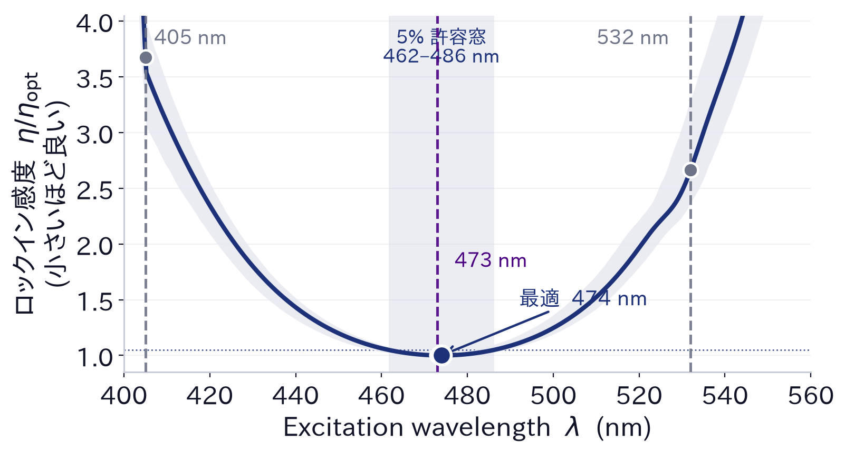
最適は 474 nm、5% 許容窓は 462–486 nm
励起線 | η/η（最適）
405 nm | 3.67 | イオン化端
473 nm | 1.00 | 市販 DPSS
532 nm | 2.66 | 従来の既定
473 nm DPSS で最適の 0.03% 以内。
λ_{opt} は ZPL に追随して 0.5 nm/GPa で動く。100 GPa では 484 nm。
97–172 GPa を通す実験なら 488 nm と 473 nm の 2 本立てが有利。
帯は現象論定数のモンテカルロ 16–84%。λopt = 474.0 +3.7 / −4.3 nm。
Notes:
3:50–4:50 答え。窓の広さと 473 nm の位置を見せる。

Slide 6
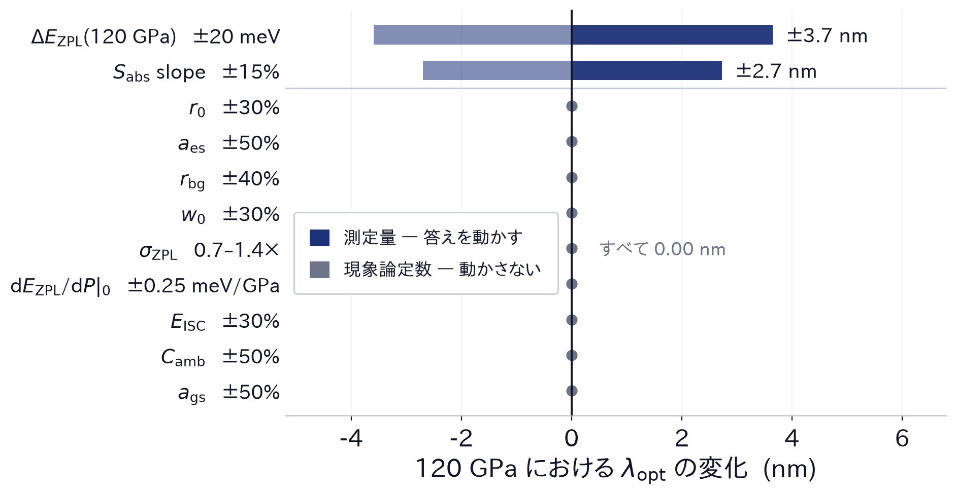
最適波長を動かすのは測定量だけである
励起状態イオン化と再結合はどちらも σ_{abs} に比例するので、定常 NV⁻ 分率 f₋ から 0.2% の精度で相殺する。
固定パワーでの最適は 吸収極大そのもの。
校正でフィットする 9 個の定数は 1 つも λ_{opt} を動かさない。
答えを決めているのは ZPL 位置と電子格子結合 — どちらも他人が測った量である。
各入力をモンテカルロ範囲の端に振り、他を公称値に固定したときの λopt の変化。
Notes:
4:50–5:10 相殺 → 現象論非依存。ゼロが並ぶ絵が主張そのもの。

Slide 7
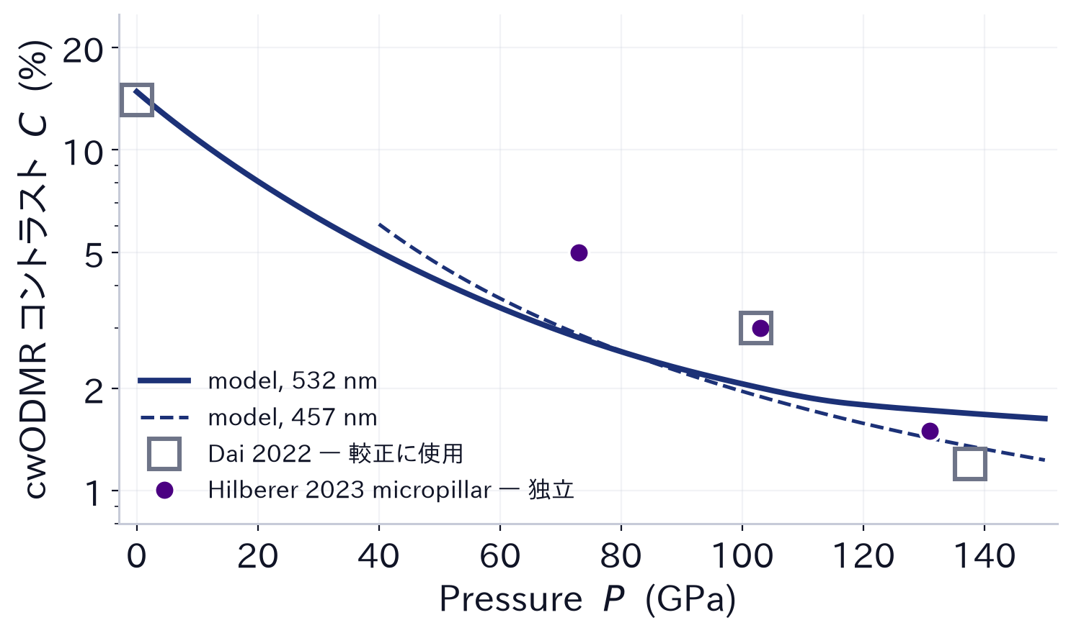
先行実験を、追加調整なしで再現する
較正に使ったのは Dai 2022 の 3 点だけ（定数 2 個）。
Hilberer 2023 のマイクロピラーは、試料形状も励起波長も異なる独立データ。自由パラメータを残さずに ×0.6–1.2 で一致する。
定性的な再現も同じモデルから出る：17 GPa で 405 nm 共鳴は現れず 100 GPa で現れる／50 GPa では 450 nm に優位がない／励起を 532 → 488 → 457 nm と下げる運用順序。
0–150 GPa・4 波長で 26/26。うち較正 4 件、null 結果 1 件、未再現 1 件は OPEN と申告。
J.-H. Dai et al., Chin. Phys. Lett. 39, 117601 (2022); A. Hilberer et al., PRB 107, L220102 (2023); P. Bhattacharyya, PhD thesis, UC Berkeley (2022).
Notes:
5:10–6:10 再現。較正は 2 定数だけ、独立データは自由度なしで合う。

Slide 8
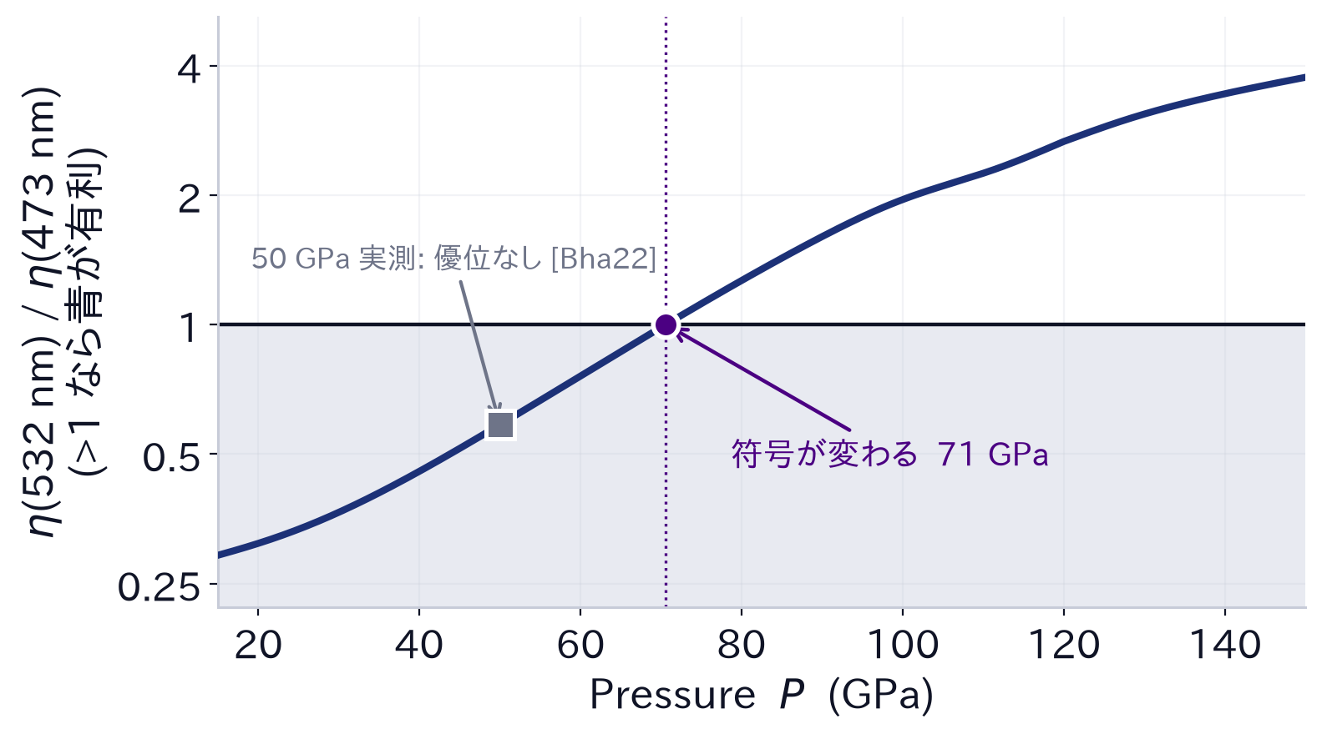
約 70 GPa で緑と青が入れ替わる
50 GPa で青と緑を比較した既報は、青の明確な優位を見つけなかった。
モデルはそこで 0.59、つまり緑が有利と答える。見つからなかったことが再現になっている。
単一圧力の比較に乗る波長依存の系統誤差は圧力に依らないので、比が 1 を横切る位置を作ることも動かすこともできない。
これが本研究を反証する測定である。
P. Bhattacharyya, PhD thesis, UC Berkeley (2022), Sec. 6.3.
Notes:
6:10–7:10 反証条件。符号変化は単一圧力の系統誤差では作れない。

Slide 9
474 nm が成り立つ条件、成り立たない条件
境界 | 条件 | 外れたとき
応力 | 準静水圧 (micropillar, α ≈ 0.95) | 平坦キュレット (α = 0.56) なら 508 nm。その形状は 40–50 GPa で ODMR コントラストを失う — micropillar は前提条件
圧力 | 約 70 GPa 以上 | それ以下では緑が有利。推奨が反転する
パワー | 低励起 (u ≲ 0.1) | 飽和が始まると最適は青へ動く。u = 0.3 で 473 nm 固定のコストは ×1.6
アンビル | 低窒素アンビルへのイオン注入 | type Ib バルクは 500 nm 以下を強く吸収し、青を送れない
検出帯も ZPL とともに青へ動く。常圧で選んだパスバンドは 120 GPa で 発光の 26% しか拾わない。青励起にして初めて検出カットオンも動かせ、×1.6 が上乗せされる — 合計 ×4。
120 GPa では 532 nm を 473 nm DPSS に替える。同じ磁気マップが 1/7 の時間で撮れる。
Notes:
7:10–8:00 適用条件とまとめ。校正は 474 nm の検証ではなく絶対感度・パワー依存・f₋ の直接測定のために行う。

